Slide 1



Modul WIFI SIRIO
Užívateľská príručka (SK)
Index:
- Odsek 1: inštalácia a úvodná konfigurácia
- Odsek 2: služba cloud pre diaľkové ovládanie
- Odsek 3: diaľkové ovládanie zo servisného strediska
- Odsek 4: diaľkové riadenie meniča

Slide 2


Odsek 1
Inštalácia a úvodná konfigurácia

Slide 3
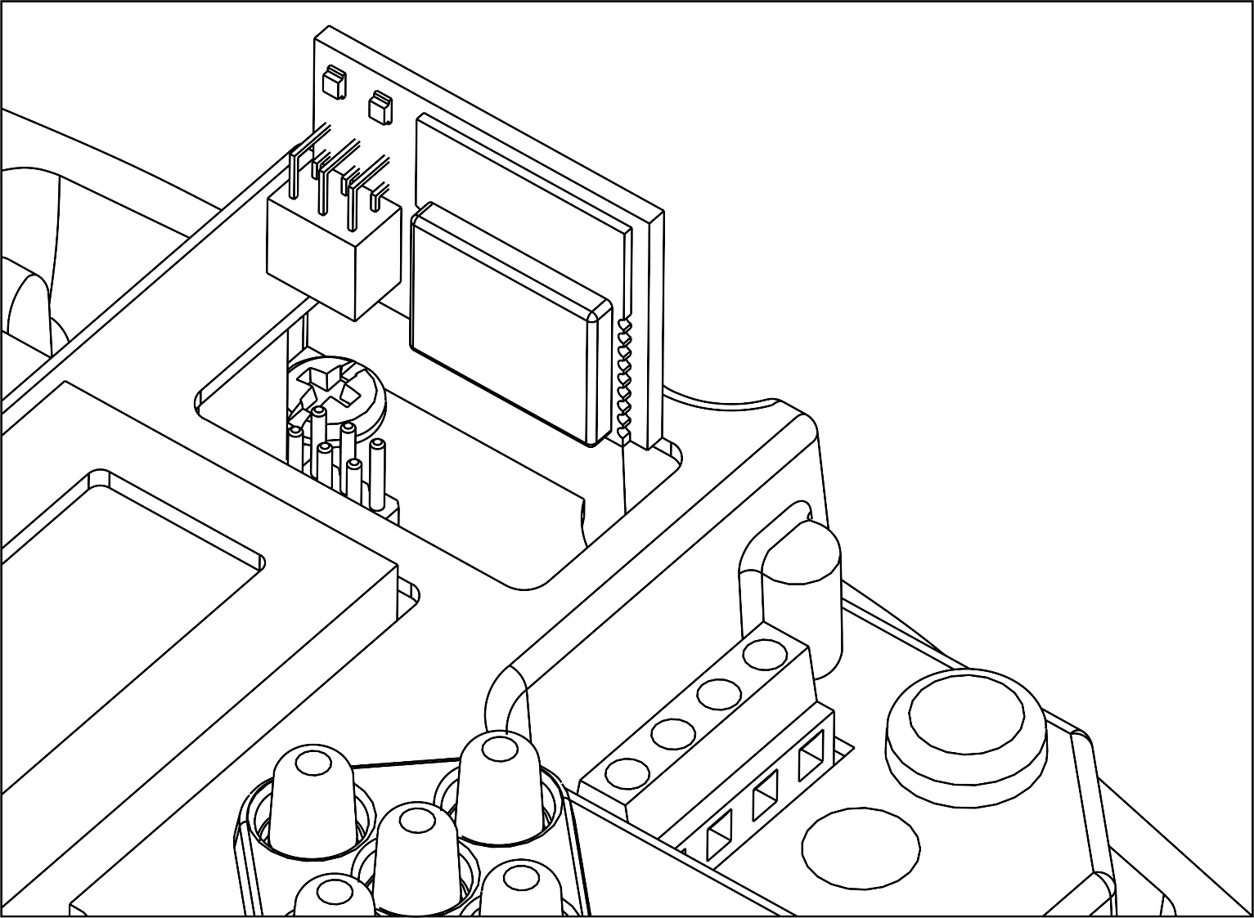
Modul WiFi vložte do prístroja Sirio podľa návodu na obsluhu priloženom k modulu a zapnite menič.

Slide 4
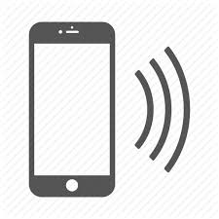
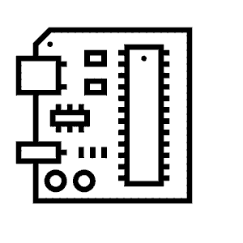
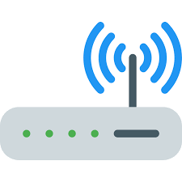


Modul WiFi dokáže spravovať 2 siete súčasne.
1
Prvá sieť je automaticky generovaná modulom a je prístupná prostredníctvom kľúča WPA (heslo) uvedenom na štítku zariadenia.
Musí sa použiť na konfiguráciu druhého pripojenia WiFi.
Druhá sieť WiFi umožňuje modulu pripojiť sa k vášmu smerovaču (router), alebo hotspotu a pripojiť sa na internet, aby ste mohli ovládať zariadenie vzdialene prostredníctvom cloudovej služby.
2
ROUTER
INTERNET
CLOUD SERVICE
REMOTE CONTROL

Slide 5
1
Ak chcete nakonfigurovať modul, pripojte sa (prostredníctvom smartfónu, tabletu alebo počítača) k sieti automaticky generovanej zariadením (identifikátor SSID začína s WiNET a nasledujúcimi 8 číslicami MAC adresy).
Kľúč WPA je na štítku na vonkajšej strane balenia.
SSID: WINET-7FD4E404

Slide 6

1
Po pripojení k modulu WiFi otvorte prehliadač Google Chrome.
Na paneli s adresou zadajte http: \\ 192.168.10.1 na zadanie stránky správy modulov.
192.168.10.1

Slide 7
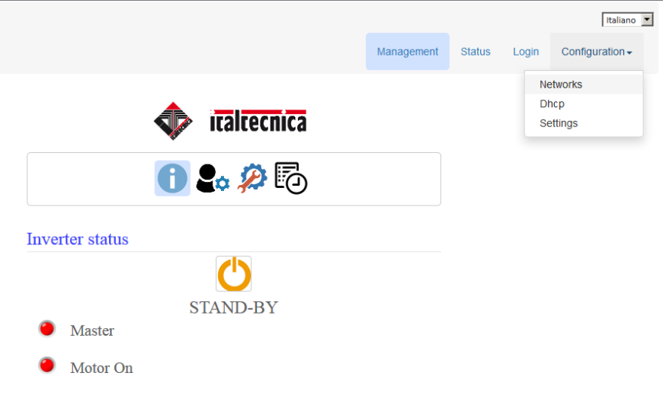
Na stránke Správa - Management kliknite na položku Konfigurácia - Configuration
a potom Siete - Networks.

Slide 8
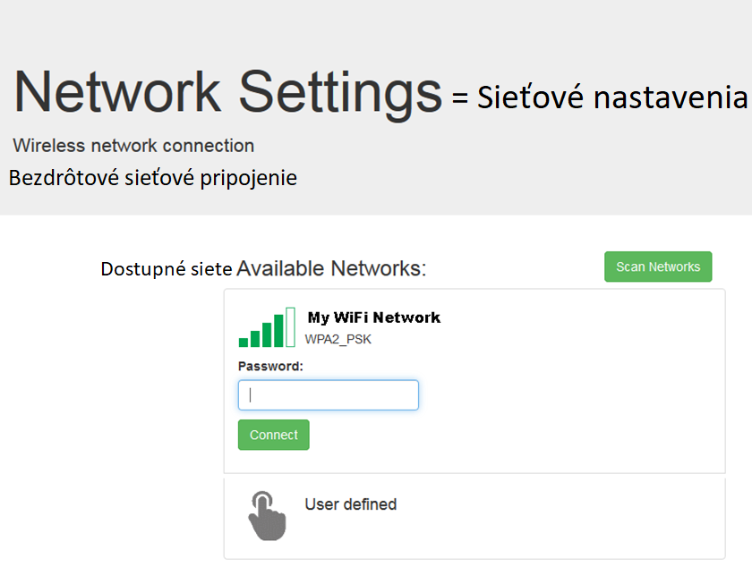
Pomocou tlačidla Skenovať siete-“Scan Networks” môžete zobraziť zoznam všetkých WiFi sietí v okolí. Vyberte sieť, ktorú modul použije na pripojenie k internetu a zadajte kľúč WPA vašej siete
Modul sa bude pripájať k vašej sieti WiFi a bude mať prístup na internet (zelená LED zhasne).
Výberom položky Konfigurácia → Stav (Configuration → Status)
môžete tiež skontrolovať stav
Ak chcete na diaľku ovládať čerpadlo cez internet, vyžaduje sa registrácia do služby cloud, ako je uvedené nižšie.

Slide 9

Odsek 2
Služba Cloud pre diaľkové ovládanie

Slide 10
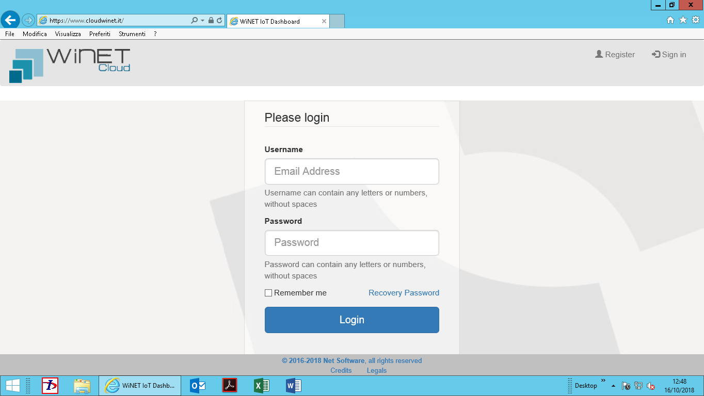
Vo webovom prehliadači otvorte adresu URL www.cloudwinet.it
Ak nemáte účet, kliknite na "Registrovať sa" a postupujte podľa postupu pre registráciu.
Ak chcete aktivovať nový účet, dostanete e-mail na vami vyplnenú emailovú adresu
Po zaregistrovaní sa prihláste pomocou
vášho používateľského mena a hesla.

Slide 11
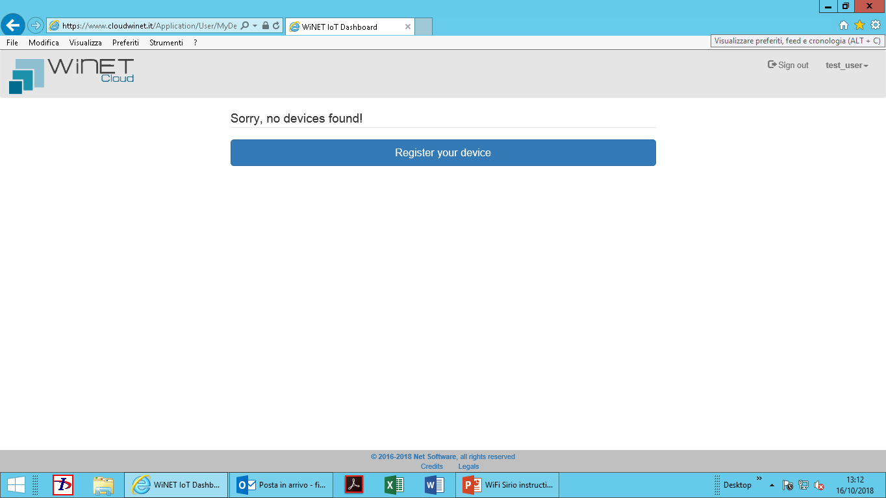
V prípade nového účtu,
zoznam zariadení bude prázdny.
Zvoľte možnosť "Zaregistrovať svoje zariadenie„ - “Register your device” a pridajte nové zariadenie WiFi
do svojho účtu.

Slide 12
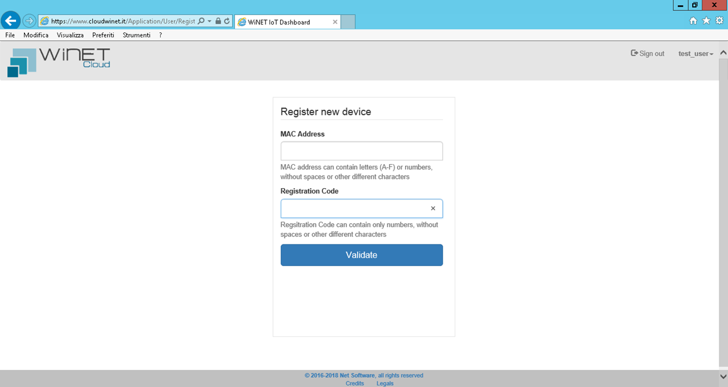
5CCF7FD4E404
Zaregistrujte zariadenie pomocou MAC adresy a registračného kódu, ktorý je uvedený na štítku na vonkajšej strane balíka modulu WiFi.
674010

Slide 13
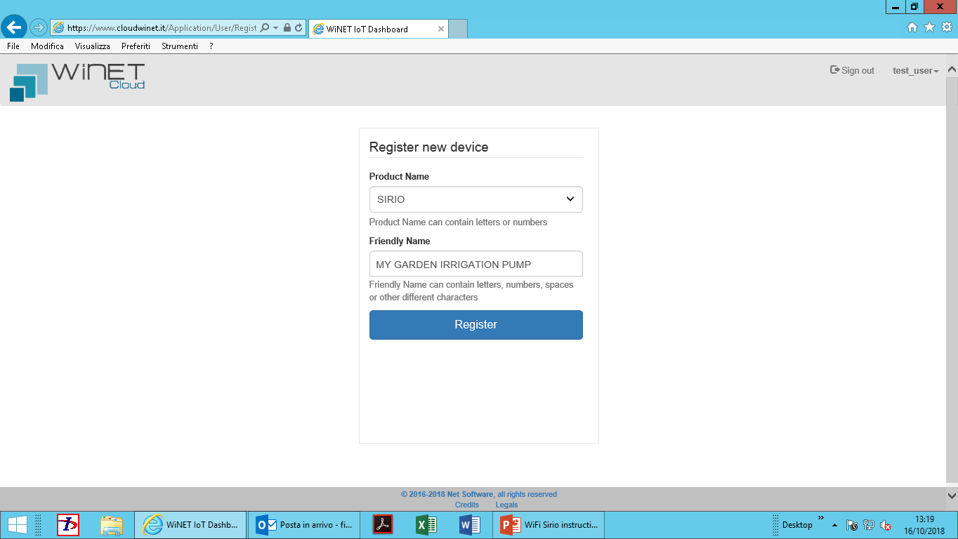
Ak chcete dokončiť registráciu nového zariadenia vyberte produkt, ktorý má byť riadený (SIRIO)
v ponuke „Friendly Name„ (priateľské meno) priraďte meno, ktoré bude pre vás identifikátorom.

Slide 14
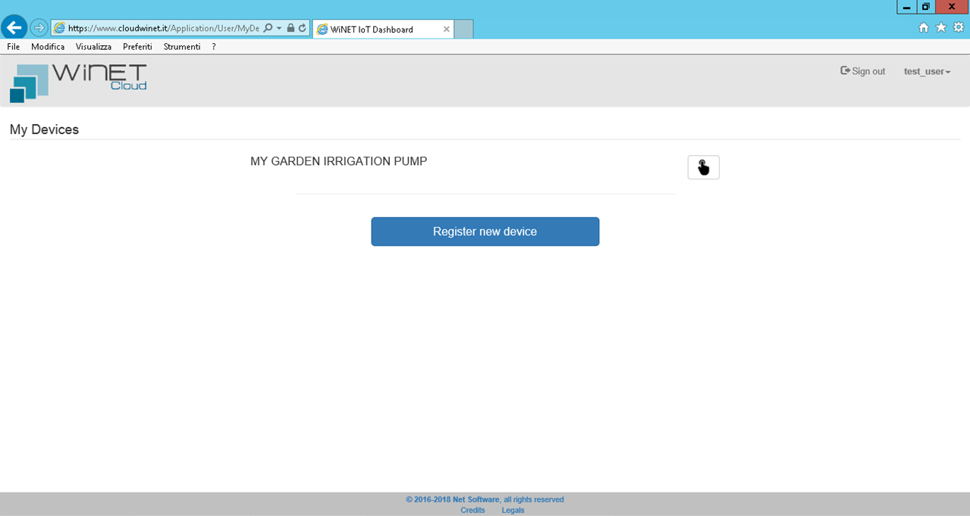
5CCF7FD4E404
Na konci registrácie sa zariadenie zobrazí v zozname vášho účtu.
Pretože môžete ovládať viacero zariadení na rôznych miestach z jedného účtu (napr. záhradné zavlažovacie čerpadlo aj domáce tlakové zariadenie), odporúča sa priradiť jednoduché mená, ktoré si treba zapamätať pre ich ľahkú identifikáciu.

Slide 15
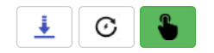
Ak je zariadenie momentálne pripojené k internetu, ikona na pravej strane sa zmení na zelenú a systém môžete ovládať na diaľku.

Slide 16
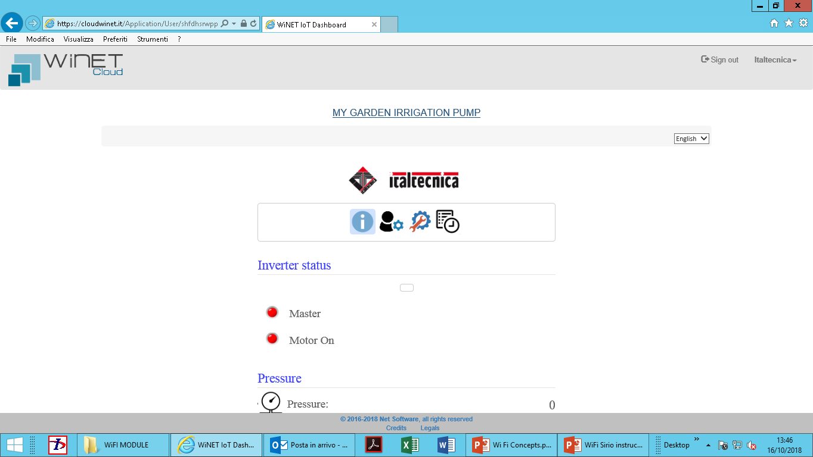
Po zadaní stránky správy zariadenia môžete zobraziť ďalšie informácie kliknutím na názov zariadenia v hornej časti stránky.

Slide 17
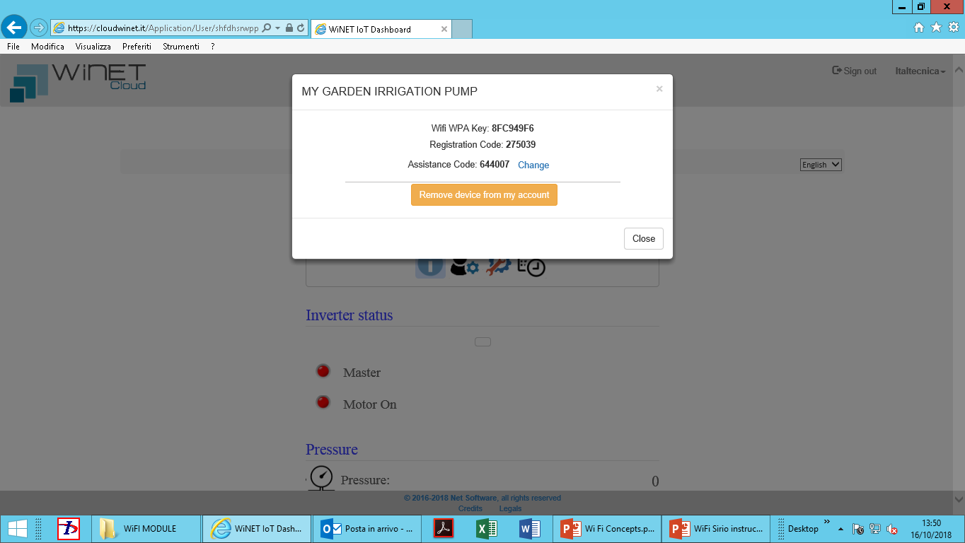
000000
V rozbaľovacom okne sa zobrazí kľúč WPA lokálnej siete zariadenia a KÓD REGISTRÁCIE WiFi.
Predvolený kód pomoci je 000000, takže služba vzdialenej asistencie prostredníctvom centra technickej pomoci je vypnutá.

Slide 18

Odsek 3
Diaľkové ovládanie zo servisného centra

Slide 19
674010
Pomocný kód môžete zdieľať s AUTORIZOVANÝM SERVISNÝM CENTROM pre diaľkové ovládanie a pomoc.
Predvolený kód pomoci je 000000 a služba vzdialenej asistencie prostredníctvom centra technickej pomoci je vypnutá.
Ak sa rozhodnete povoliť inšpekciu prostredníctvom ASSISTANCE CENTER, kliknite na "Zmeniť" a systém poskytne nový kód, ktorý musí byť oznámené
v ASSISTANCE CENTRE
Ak sa servisný kód znova zmení, predchádzajúce autorizácie sa zrušia a nový kód sa môže použiť na autorizáciu diaľkového ovládania iným SERVISNÝM CENTROM.

Slide 20
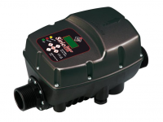
Odsek 4
Vzdialená správa meniča

Slide 21
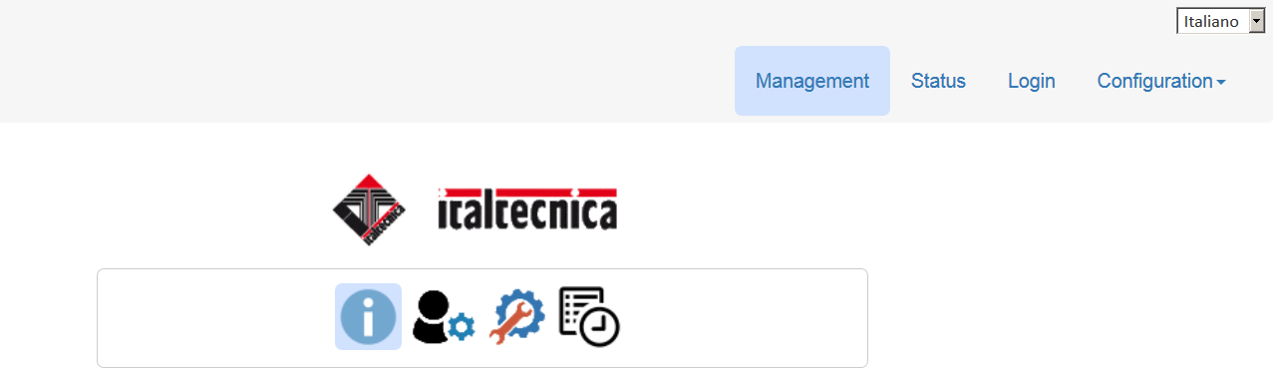
Stránka pre správu je rozdelená na 4 pod-menu prístupné z príslušných tlačidiel v hornom paneli.
Registrácia porúch
Rozšírené nastavenia parametrov *
Nastavenia užívateľských parametrov
*Pokročilé nastavenia parametrov sú k dispozícii iba pre servisné strediská alebo pri priamom pripojení k vlastnej sieti z modulu WiFi.
Monitorovanie a aktuálny stav zariadenia

Slide 22
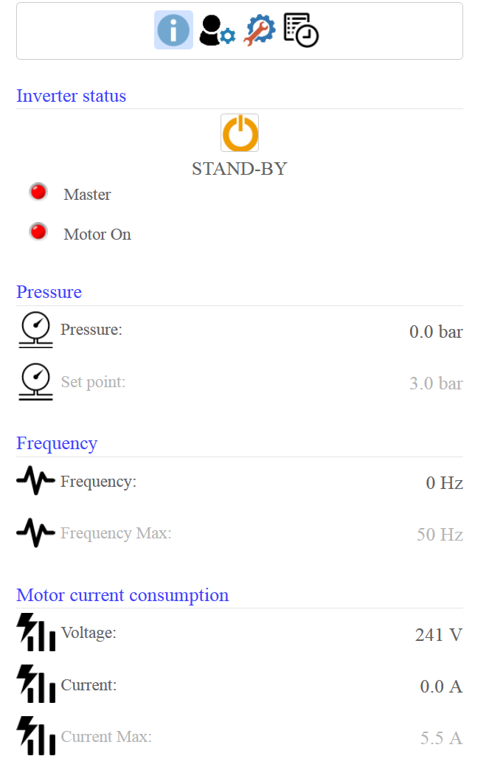
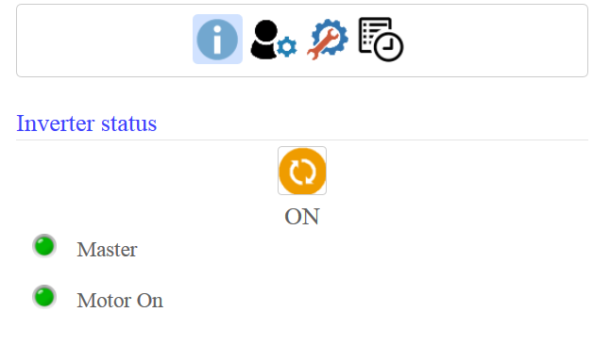
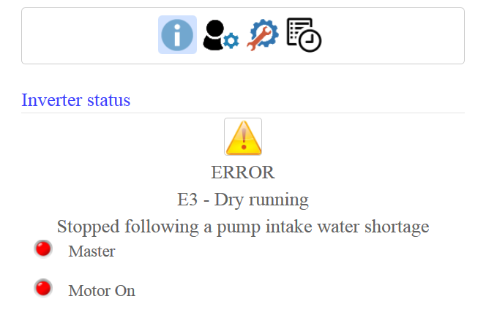
Aktuálny stav meniča (STAND-BY / ON / ERROR) sa zobrazuje na hlavnej stránke monitorovania.
Čerpadlo môžete spustiť a zastaviť stlačením tlačidla nad aktuálnym popisom stavu.
V prípade chyby môže byť toto tlačidlo použité na reštartovanie motora.

Slide 23
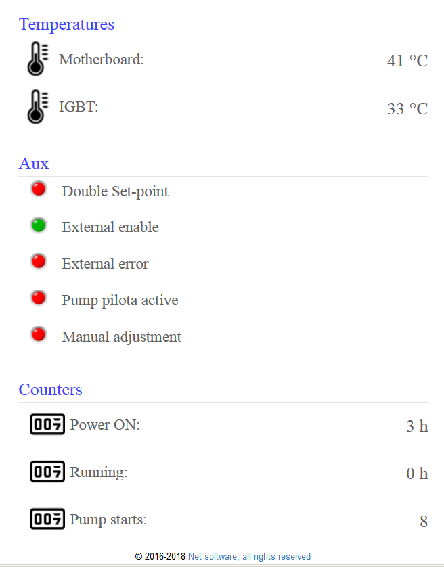
Je tiež možné skontrolovať aktuálnu hodnotu prevádzkovej veličiny (tlak, napätie, stav I / O atď.).
Text zobrazený sivou farbou predstavuje maximálnu hodnotu premennej.

Slide 24
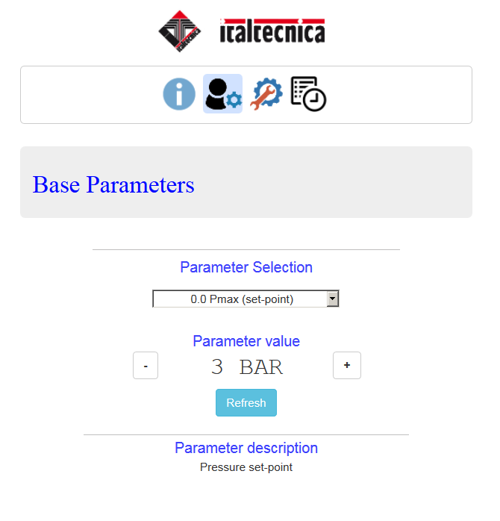
Voľba parametra z rozbaľovacej ponuky zobrazuje aktuálne nastavenie parametrov
Pomocou tlačidiel + a - zmeňte parameter. Počas prevádzky je potrebné vziať do úvahy oneskorenie spôsobené sieťou, čo môže trvať niekoľko sekúnd pred aktualizáciou hodnoty.
V spodnej časti stránky sa zobrazí popis vybratého parametra

Slide 25
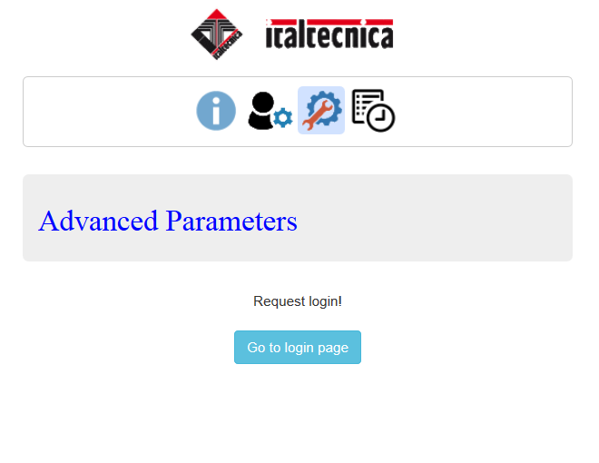
Ak chcete zmeniť pokročilé parametre, vyžaduje sa prihlásenie.
Obráťte sa na autorizované servisné stredisko.

Slide 26
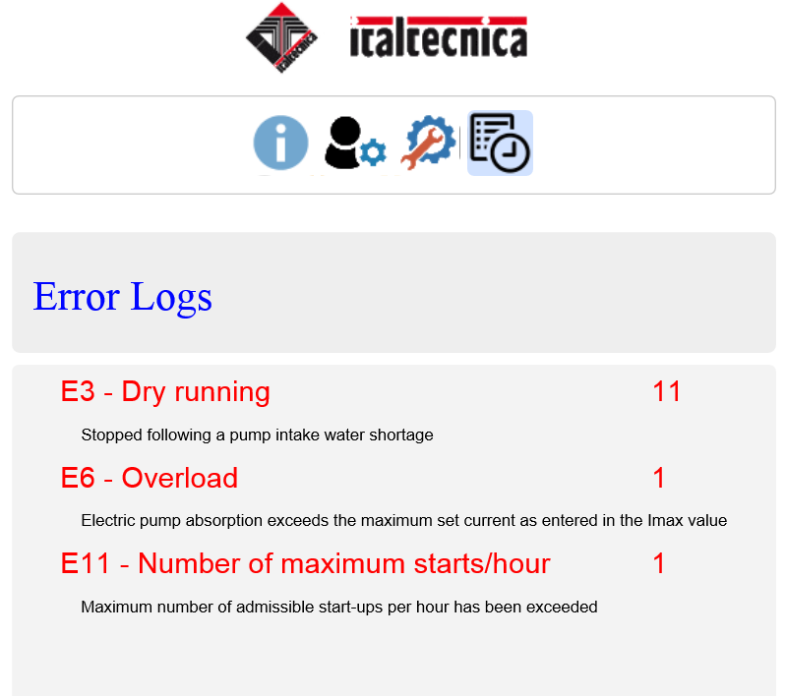
Stránka s chybovými hláseniami zobrazuje zoznam všetkých porúch detegovaných meničom.
Číslo v pravom stĺpci udáva, koľkokrát sa vyskytla každá chyba.

